Slide 1
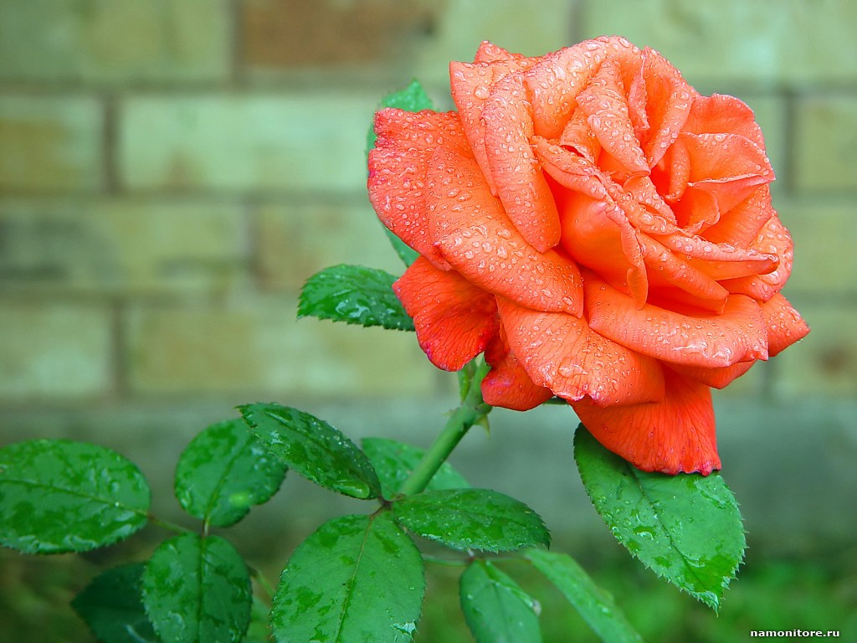

Slide 2
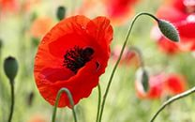

Slide 3
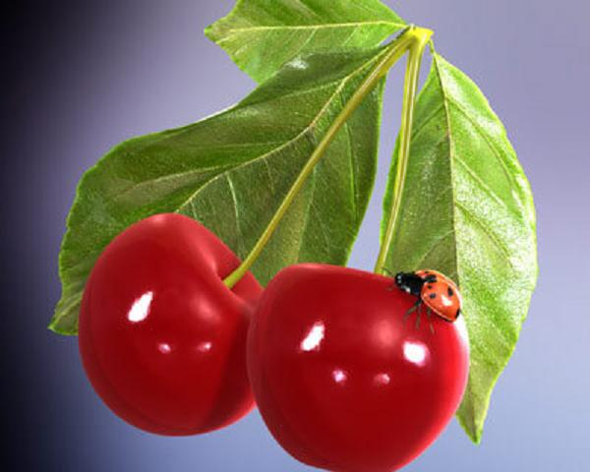

Slide 4
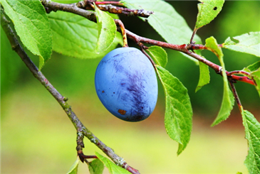

Slide 5
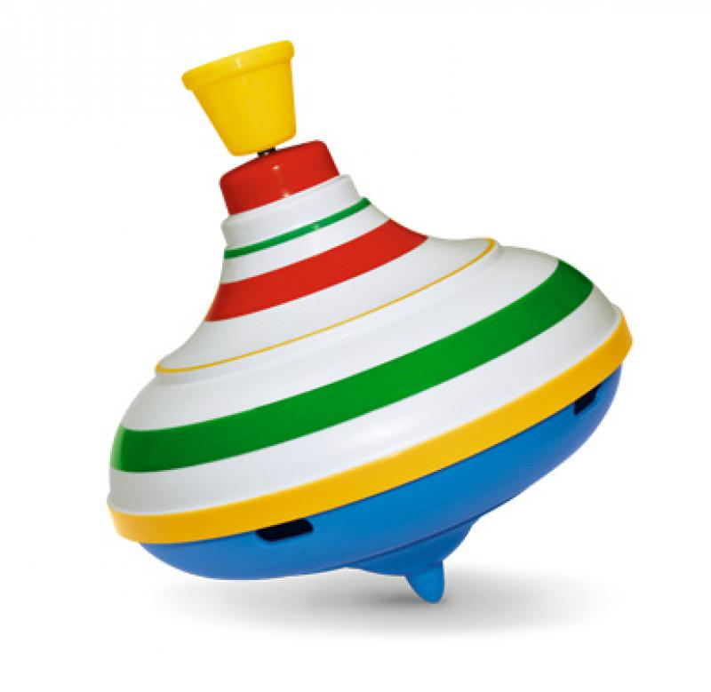

Slide 6
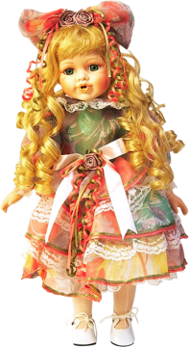

Slide 7
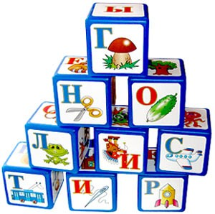

Slide 8
Роза , мак, вишня ,слива кубики ,юла , кукла

Slide 10
Меня зовут ... .
Мою маму зовут ... .
Моего брата (сестру) зовут ... .
Дядя ... купил лыжи.
... и ... гуляют в парке.
У ... и ... много друзей.

Slide 11
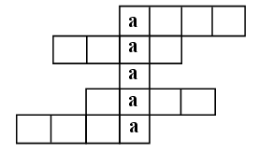

Slide 12
Была зима.
Стояли лютые морозы.
Ребята сделали кормушки для птиц.
Они насыпали туда зерен.
Составьте схему данного текста.

Slide 13
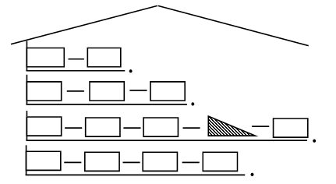

Slide 14
Спасибо за работу!

